Slide 1

人教版五年级语文下册习作二
童年趣事
港南区木松岭学校 潘广平

Slide 2

习作要求
童年是纯真难忘的，这次习作，我们就来写写童年趣事。写之前，可以借助童年生活的照片打开记忆的闸门，也可以和爸爸、妈妈或小伙伴一同回忆……要把事情经过写清楚，写出自己的真实感受。写完后，把习作读给别人听，再根据他们的意见进行修改。

Slide 3

通过审题明确：
1.我们要写的是“事”。
2.只能写童年的趣事。
3.根据中心词或关键词或概括主要内容自己定一个题目。
4.把事情的经过写真实具体。

Slide 4
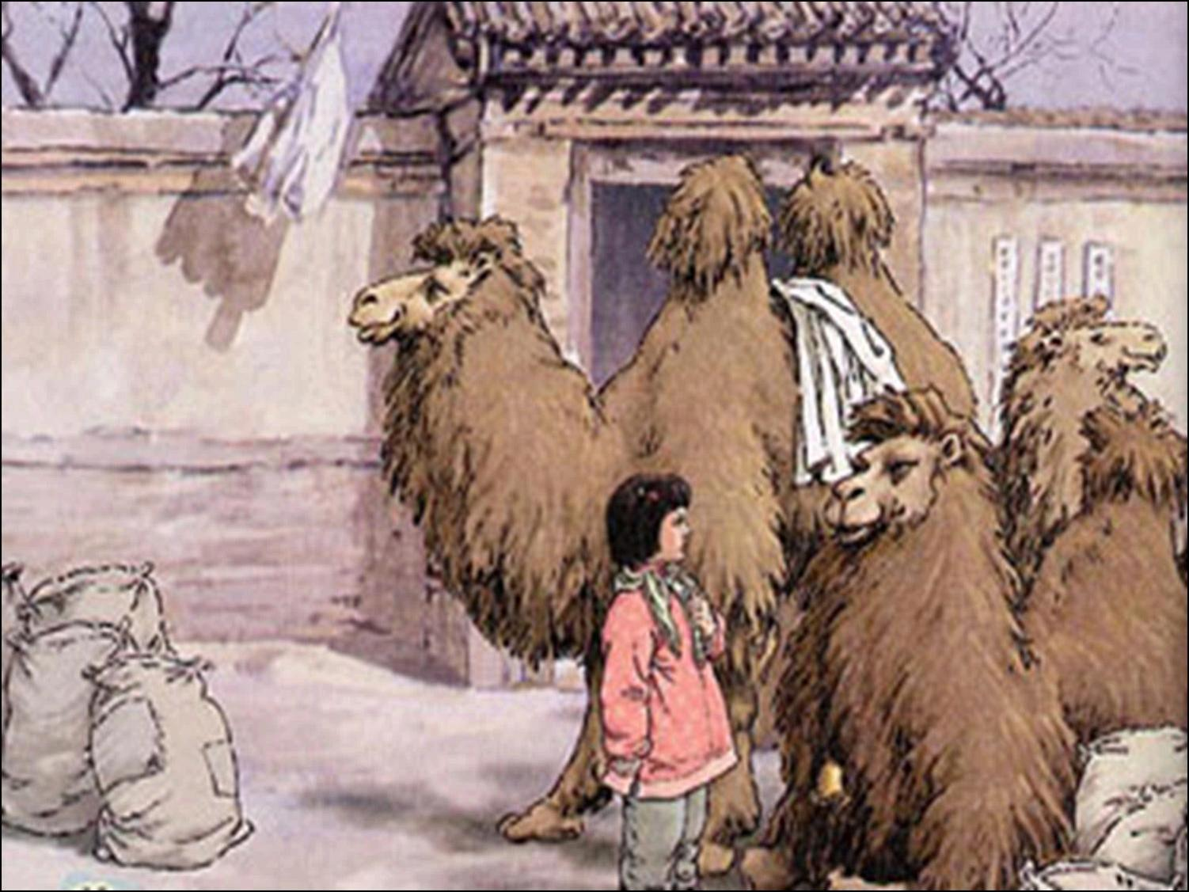
《冬阳·童年·骆驼队》里的童年趣事
学咀嚼
论驼铃
想剪毛
问去处

Slide 5

它们咀嚼的时候，上牙和下牙交错地磨来磨去，大鼻孔里冒着热气，白沫子沾满在胡须上。我看得呆了，自己的牙齿也动起来。
（动作描写）
“谁？”
“骆驼呀！”
妈妈回答不上来了，她说：“总是问，总是问，你这孩子!”
（语言描写）
我真想拿剪刀替它们剪一剪，因为太不整齐了。
（心理描写）

Slide 6
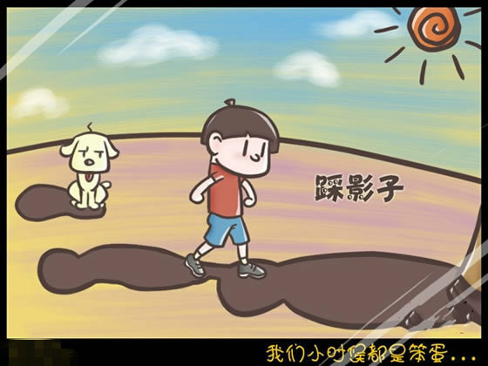


Slide 7
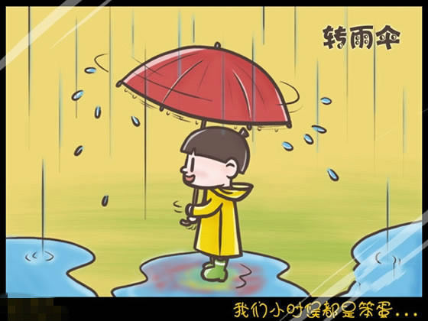

Slide 8
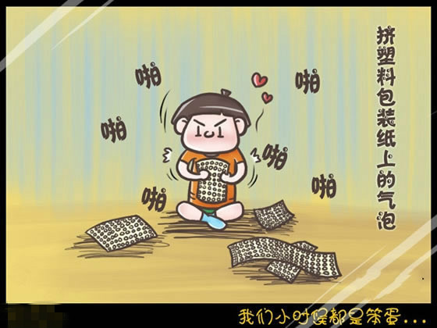

Slide 9
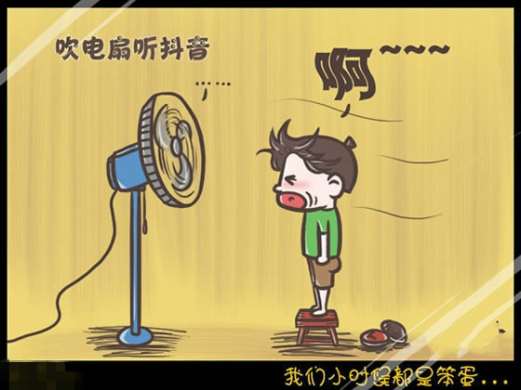

Slide 10
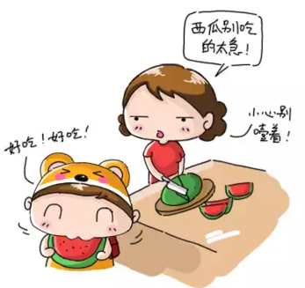
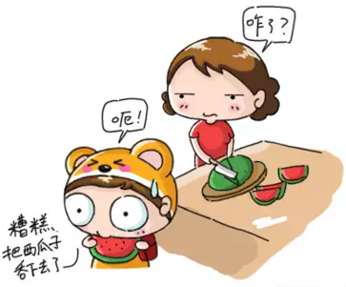
肚子会长西瓜

Slide 11
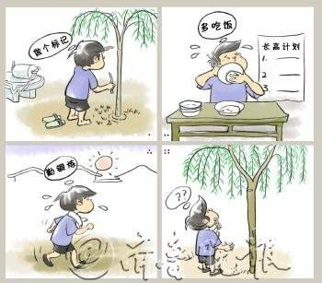
和小树比高

Slide 12
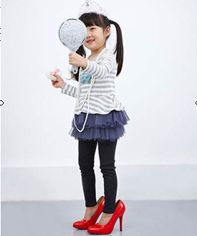
穿妈妈的高跟鞋

Slide 13
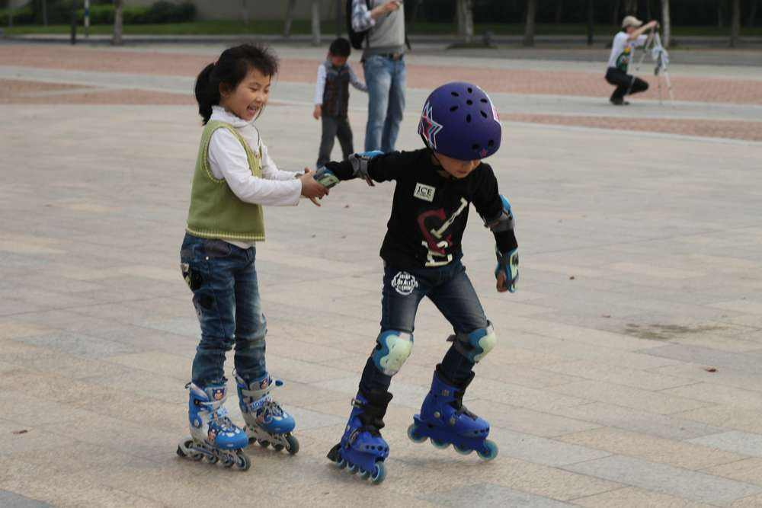
学溜冰

Slide 14
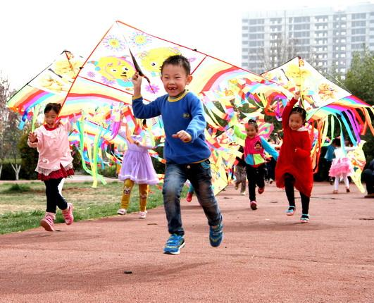
放风筝

Slide 15
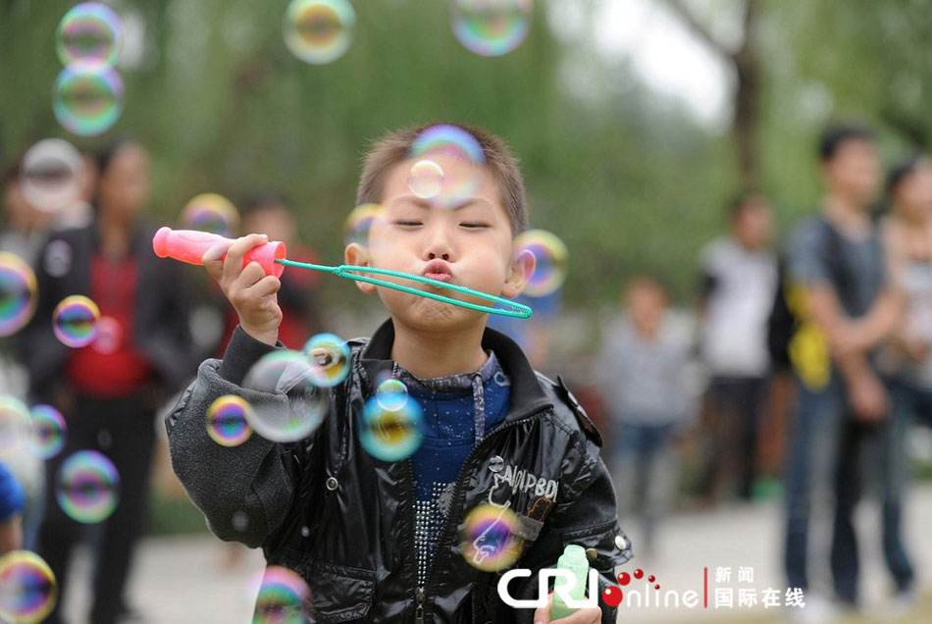
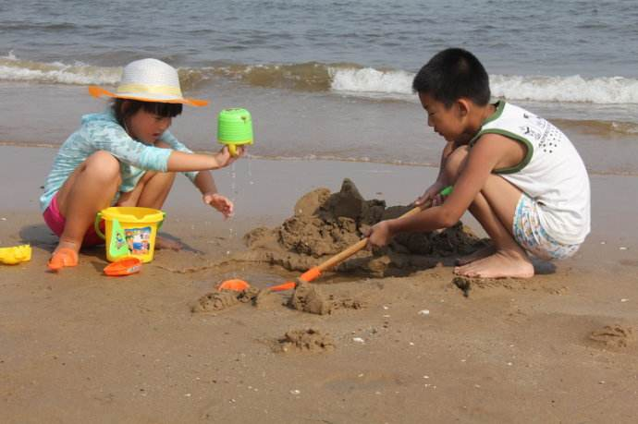
玩沙子
吹泡泡

Slide 16
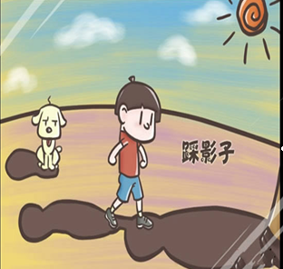
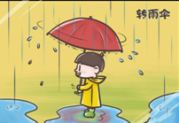
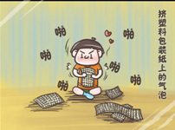
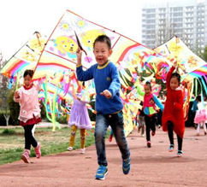
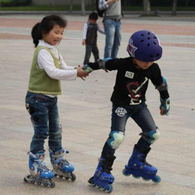

Slide 17
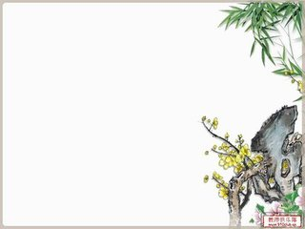
童年啊！
是梦中的真，
是真中的梦，
是回忆时含泪的微笑。
——冰心

Slide 18
练笔要求：
1.先定一个题目。
2.写最有趣的一个片段。
3.适当运用人物的语言、动作、心理等描写手法或修辞手法把事情写具体。

Slide 19
星级作文评价表
书写 | 题目 | 描写 | 修辞 | 好词佳句 | 总评
端正、格式 正确 | 围绕中心 | 运用动作、语言、心理等 | 运用比喻、拟人、排比等 | 有四字词语、优美词句等

Slide 20
开头：直接点题或运用修辞手法。
中间：具体的事例
结尾：首尾呼应。

Slide 21
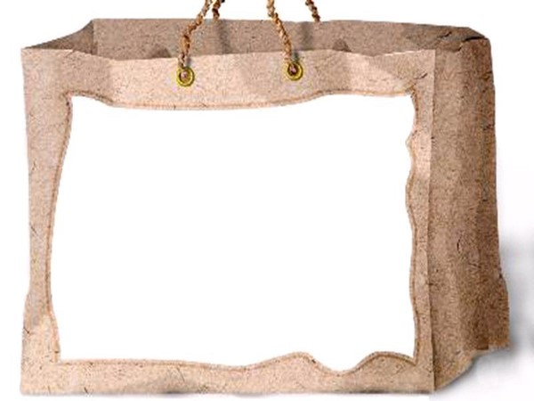
作业：
课后写一篇完整的作文，要求字数在400字以上。

